Slide 1

La vie et l’œuvre d’Albert Camus
Adrianna Ulman
Université de Rzeszów
Collège des Sciences Humaines
Philologie anglaise
Études de deuxième cycle

Slide 2
Plan de présentation
Vocabulaire
Qui a été Albert Camus?
Origines et enfance
Adolescence et âge adulte
Débuts littéraires
Mort
Philosophie
Cycles de créativité
Œuvres importantes
Adaptations au cinéma
Quiz

Slide 3
Vocabulaire
Accident de voiture (m) – wypadek samochodowy
Affiche (f) - plakat
Aliénation (f) – alienacja, wyobcowanie
Bataille (f) - bitwa
Bourse d’études (f) - stypendium
Concevoir - postrzegać
Condamner - skazać
Dépendance (f) - uzależnienie
Écrivain (m) - pisarz
Existentialisme (m) - egzystencjalizm
Guerre (f) - wojna
Lutter - walczyć
Manière (f) - sposób
Mauvaise santé (f) – złe zdrowie
Montrer - przedstawiać
Partiellement – częściowo
Pauvre - ubogi
Personnage principal (m) – główny bohater
Pièce (f) - sztuka
Raconter - opowiadać
Rechute (f) - nawrót
Romancier (m) - powieściopisarz
Sourd - głuchy
Tombe (f) - grób
Tuberculose (f) - gruźlica

Slide 4
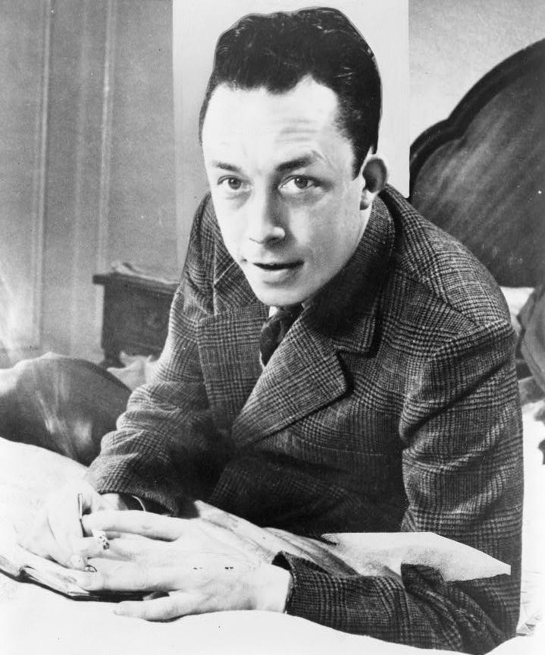
Qui a été
Albert Camus?
Écrivain, philosophe, essayiste, nouvelliste, journaliste, dramaturge
Auteur de "L'Étranger" et de "La Peste"
Lauréat du Prix Nobel

Slide 5
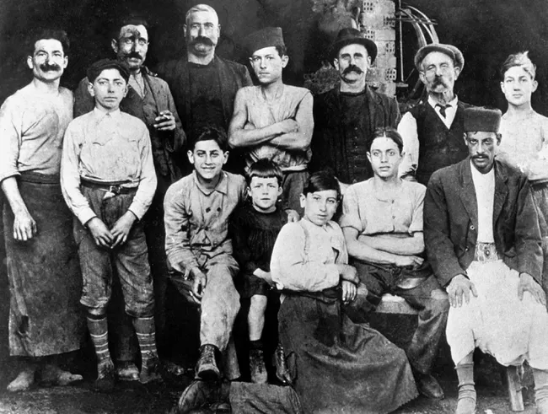
Origines et enfance
Naissance: 7 novembre 1913
à Mondovi, en Algérie
Parents: Lucien Auguste Camus et Catherine Hélène Sintés
Grandir dans la pauvreté
Instituteur: Louis Germain

Slide 6
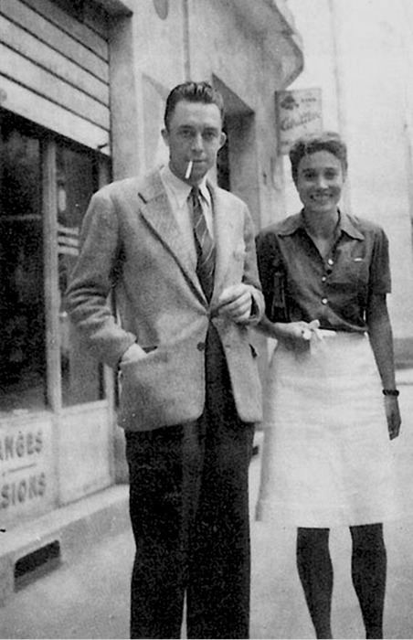
Adolescence et âge adulte
Maladie: tuberculose
Études: Université d'Alger
Première épouse: Simone Hié
Seconde Guerre mondiale
Deuxième épouse: Francine Faure

Slide 7

Débuts littéraires
Théâtre du Travail (ensuite - Théâtre de l'Équipe)
Première publication: "Révolte dans les Asturies" (1936)
Première pièce de théâtre indépendante: "Caligula" (1938)
Premier roman: "La Mort heureuse" (1936-1938)
L'œuvre la plus importante: "L'Étranger" (1942)

Slide 8
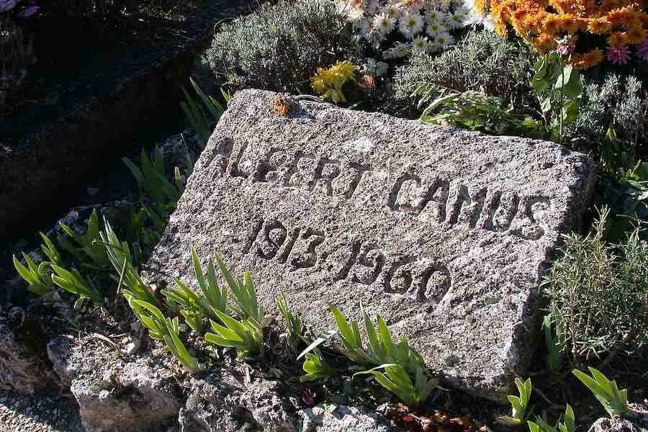
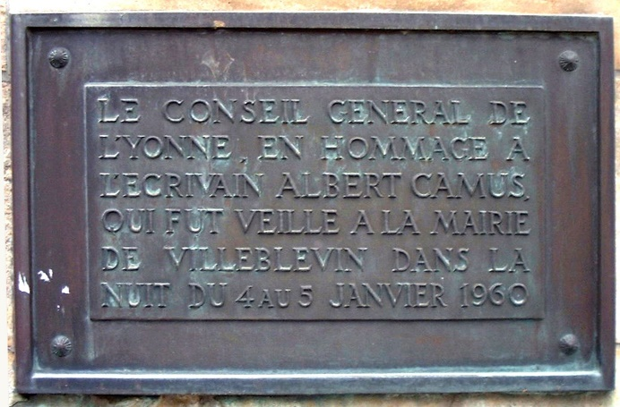
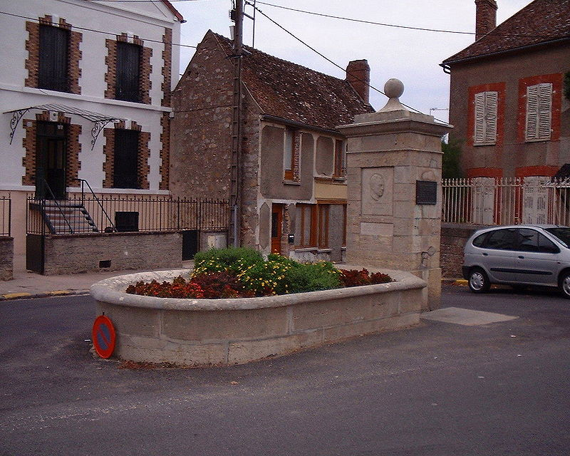
Mort
Date et lieu: 4 janvier 1960
à Villeblevin en France
Cause : accident de voiture
Monument à la memoire d’Albert Camus à Villeblevin

Slide 9
Philosophie
Existentialisme
Absurdisme
Révolte
Humanisme athée

Slide 10
Cycles de créativité
1. Cycle de l’absurde
Thèmes: aliénation, exclusion de la société
Œuvres: „L'Étranger”, „Caligula”, „Le Malentendu”
2. Cycle de la révolte
Thèmes: rébellion, révolte.
Œuvres: „La Peste”, „L'État de siège”, „Les Justes”, „L'Homme révolté”
3. Cycle de jugement (inachevé)
Thème: roman autobiographique
Œuvres: „Le Premier Homme”
4. Cycles planifiés : le cycle de l'amour, le cycle de la création

Slide 11

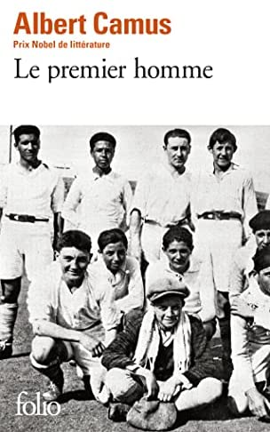

Œuvres importantes
„L'Étranger”
„La Peste”
„Le Premier Homme”

Slide 12



Adaptations au cinéma

Slide 13
Quiz
1. Où est né Albert Camus ?
A.Mondovi
B. Paris
C.Lyon
2. Comment s'appelle le premier roman d'Albert Camus ?
A. „Le Premier Homme”
B. „Les Justes”
C. "La Mort heureuse"
3. Qu'est-ce qu'Albert Camus a étudié?
A. Philosophie
B. Droit
C. Philologie
4. De quoi est tombé malade Albert Camus?
A. Peste
B. Tuberculose
C. Pneumonie

Slide 14
Quiz
1. Où est né Albert Camus ?
A.Mondovi
B. Paris
C.Lyon
2. Comment s'appelle le premier roman d'Albert Camus ?
A. „Le Premier Homme”
B. „Les Justes”
C. "La Mort heureuse"
3. Qu'est-ce qu'Albert Camus a étudié?
A. Philosophie
B. Droit
C. Philologie
4. De quoi est tombé malade Albert Camus?
A. Peste
B. Tuberculose
C. Pneumonie

Slide 15
Bibliographie
https://fr.wikipedia.org/wiki/Albert_Camus
https://www.thoughtco.com/biography-of-albert-camus-philosopher-author-4843862
https://www.britannica.com/biography/Albert-Camus
https://fr.wikipedia.org/wiki/Le_Premier_Homme
https://fr.wikipedia.org/wiki/Le_Premier_Homme
https://fr.wikipedia.org/wiki/La_Peste

Slide 16
Fin
Merci pour votre attention

